Slide 1

UNIVERSITATEA TEHNICĂ
DE CONSTRUCȚII BUCUREȘTI
Facultatea de Hidrotehnică
Specializarea: Automatică și informatică aplicată
Prog. Calc. si limbaje de programare
Coordonatori
Conf. Giorgian Neculoiu
Ing. Cosmin Fudulu
Ing. Gabriela Olteanu

Slide 2
Proiectul – 20% din nota finală
- Aplicația trebuie să fie dezvoltată conform temei alese în C/C++.
- Documentația specifică fiecărei teme este obligatorie.
- Temele sunt disponibile în acest tabel.
- În cadrul unei grupe, fiecare temă trebuie să fie unică.
- Dacă aveți alte idei de proiecte, vă rugăm să le adăugați în tabel.
- Puteți lucra individual sau în echipe de maxim două persoane.
- Tabelul trebuie completat până la data de 30.03.2025.
- Toate laboratoarele vor include o oră dedicată dezvoltării proiectului, unde fiecare va lucra individual sau în echipă.
București - 2025

Slide 3
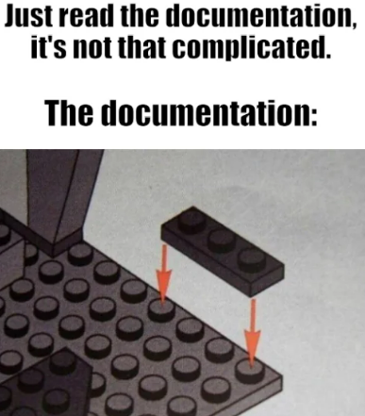
Documentația
Partea scrisă a proiectului va conține urmatoarele capitole
Introducere
Motivare Alegere Tema
Obiective
Tehnologii Utilizate
Studiu De caz - Tema aleasă
Implementare pas cu pas
Concluzie
Bibliografie
Anexe
MINIM 15 pagini!
București - 2025

Slide 4

Prezentările
Documentația și codul sursă trebuie să fie încărcate pe GitHub înainte de prezentare.
Prezentarea proiectului va avea loc în ultima săptămână a semestrului.
București - 2025

Slide 5

București - 2025

Slide 6

Vă mulțumesc!
UNIVERSITATEA TEHNICĂ DE CONSTRUCȚII BUCUREȘTI

